Slide 1
История и культура родного края
2 класс
«Чебоксары – столица Чувашии»
Автор презентации:
Т.А. Терентьева,
учитель начальных классов
г. Чебоксары, 2022

Slide 2
БЕСЕДА
Как называется наша страна?
Как называется часть самой большой страны мира, где мы живём?
Что такое родной край?
Сколько всего в России регионов?
Как называется наш регион?
Сколько в Чувашии городов? Перечисли их.
Сколько районов в Чувашской Республике?

Slide 3
Столица Чувашии
В каждом регионе России есть свой главный город. В Чувашской Республике – это город Чебоксары. По-чувашски – Шупашкар.

Slide 4
Первое упоминание о Чебоксарах в летописях
относится к 1469 году
Герб города Чебоксары

Slide 5
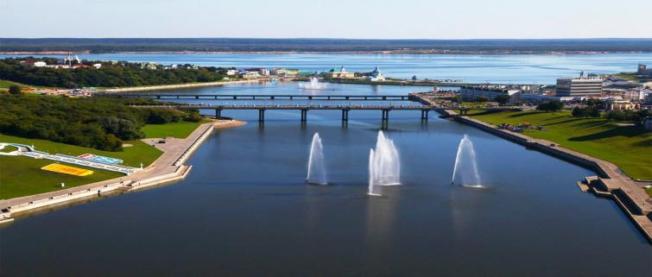
Столица Чувашии стоит на берегу реки Волга.
Сейчас самым красивым местом города считается залив. Он появился, когда на реке Волга построили ГЭС – гидроэлектростанцию.

Slide 6
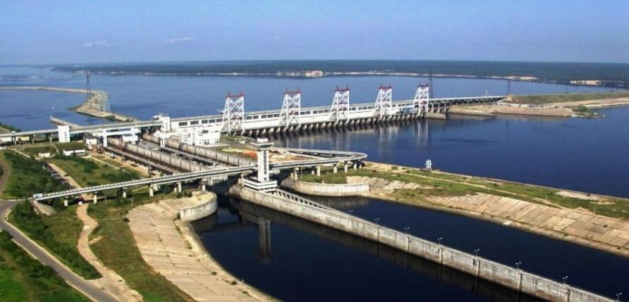
ГЭС – это огромное сооружение – плотина. ГЭС даёт Чувашии и соседним регионам электрический ток.

Slide 7
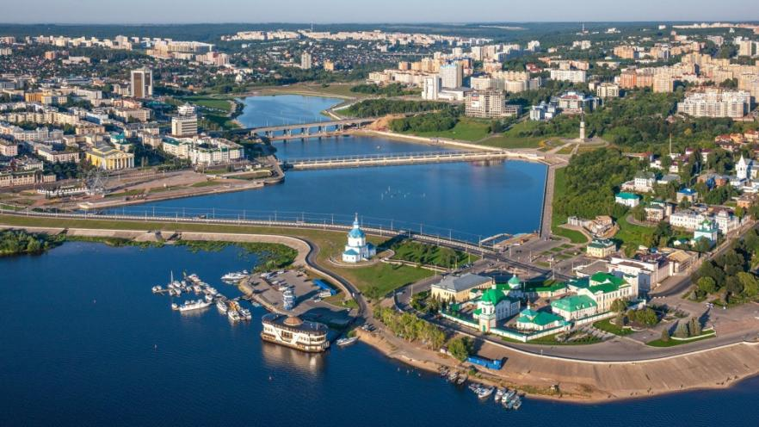
Достопримечательности
Чебоксарский залив

Slide 8
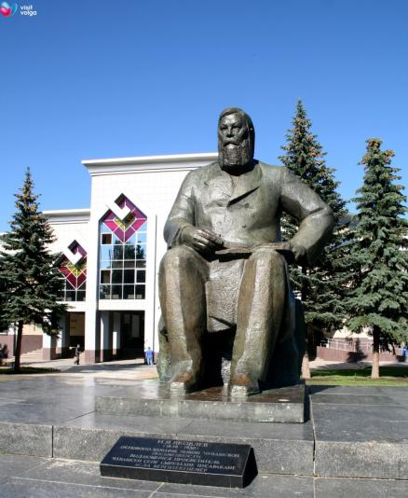
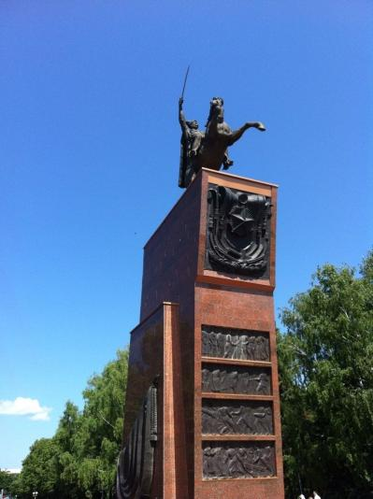
Достопримечательности
Иван Яковлевич Яковлев
Василий Иванович Чапаев

Slide 9
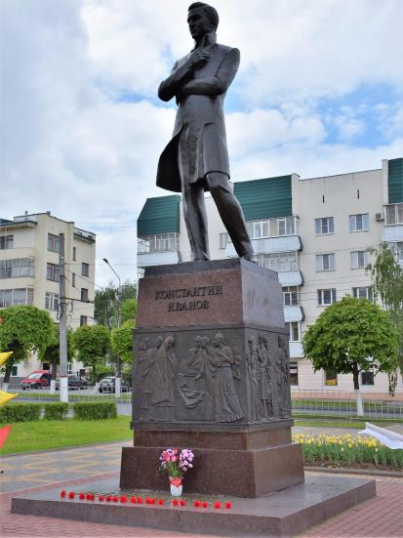
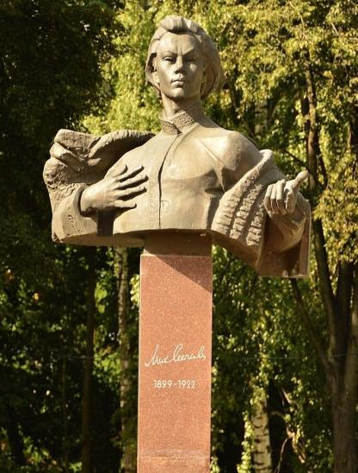
Достопримечательности

Slide 10
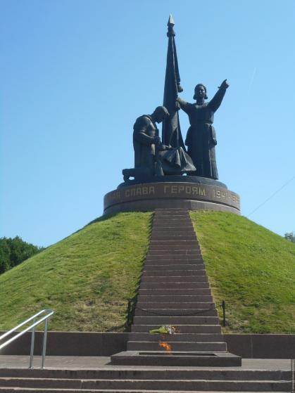
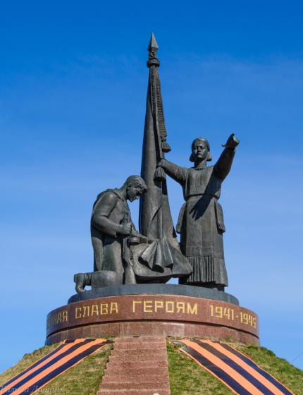
Достопримечательности
Монумент Воинской Славы

Slide 11
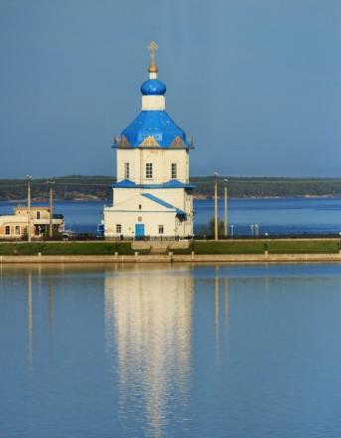
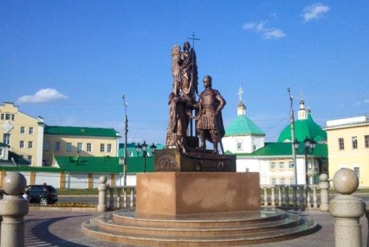
Достопримечательности
Храм Успения Пресвятой Богородицы
Возле Храма монумент святым покровителям
Семьи князя Петра и княгини Февронии.

Slide 12
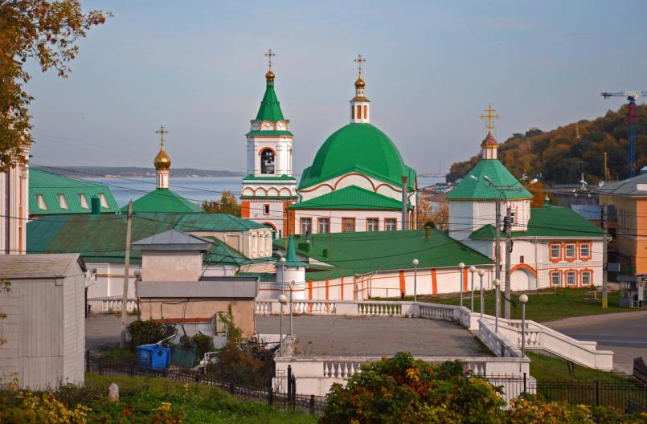
Достопримечательности
Свято-Троицкий мужской монастырь

Slide 13
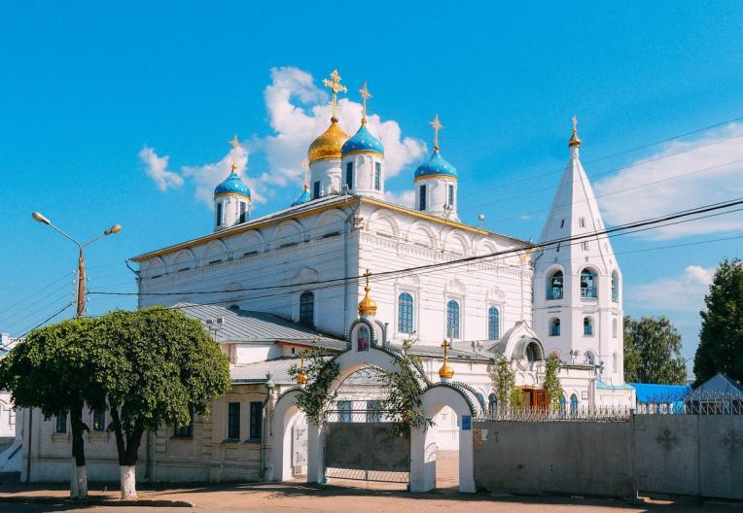
Достопримечательности
Введенский кафедральный собор

Slide 14
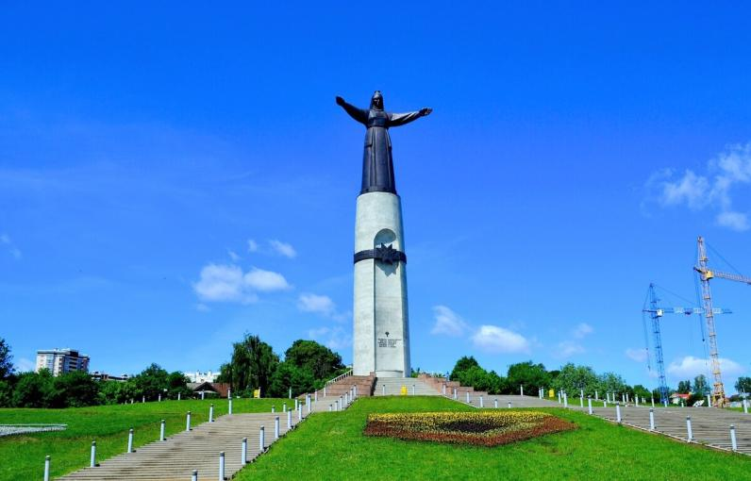
Достопримечательности
Монумент Мать-Покровительница

Slide 15
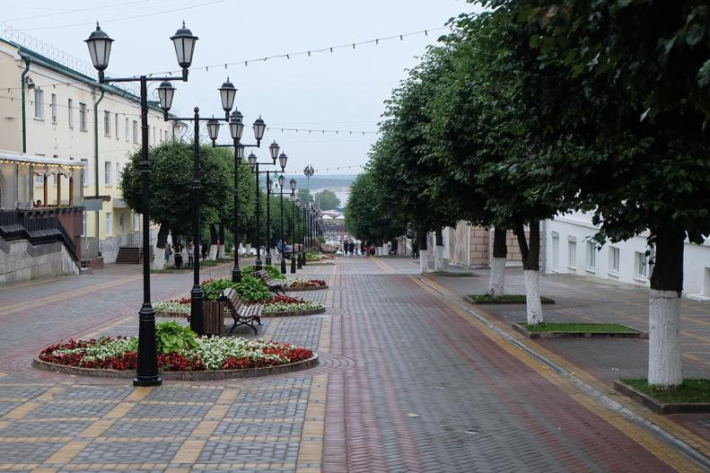
Достопримечательности
Бульвар купца Ефремова

Slide 16
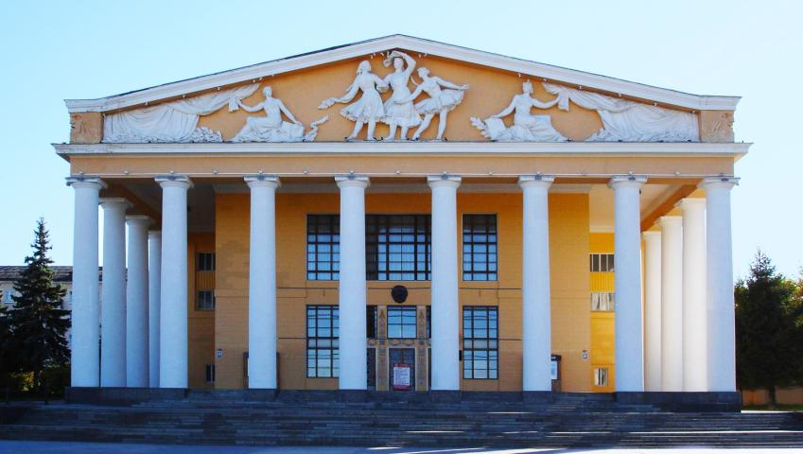
Достопримечательности
Чувашский драматический театр имени К.В. Иванова

Slide 17
КОНСПЕКТ
В каждом регионе России есть свой главный город. В Чувашской Республике – это город Чебоксары. По-чувашски – Шупашкар.
Столица Чувашии стоит на берегу реки Волга. Сейчас самым красивым местом города считается залив. Он появился, когда на реке Волга построили ГЭС – гидроэлектростанцию.
ГЭС – это огромное сооружение – плотина. ГЭС даёт Чувашии и соседним регионам электрический ток.

Slide 18
Рефлексия
Как называется наш край и главный город?
Какое место считается самым красивым в городе и как он появился?
Какие достопримечательности нашего города вы запомнили?

Slide 19
Домашнее задание
Переписать конспект в тетрадь и выучить.
Нарисовать самое красивое место города.

